Slide 1
Бизнес - старт
Бизнес – это игра, величайшая игра в мире – если вы знаете, как в нее играть.
Томас Дж.Уотсон

Slide 2
участники

Slide 3
1 «Экономический термин».

Slide 4
Экономический термин
Что такое инвестиция?
Что означает словосочетание «фондовая биржа»?
Что за профессия брокер – посредник?

Slide 5
Экономический термин
Как вы понимаете слово вексель?
Что такое маркетинг?
Что такое консорциум?

Slide 6
Экономический термин
Аукцион. Что это?
Что такое трастовая компания?
Что означает слово дивидент?

Slide 7
Экономический термин
Ноу – хау. Что это?
Как вы понимаете слово лицензия?
Что такое эмбарго?

Slide 8
II «Свое дело».

Slide 9
III «Предприятие»

Slide 10
Привет болельщикам !
 |  | ц | и | я
 |  |  |  | ц | и | я
 |  |  |  |  | ц | и | я
 |  |  |  |  |  | ц | и | я
 |  |  |  |  |  |  |  | ц | и | я
а
к
д
о
т
а
и
н
ф
л
я
п
р
о
д
у
к
к
о
н
к
у
р
е
н

Slide 11
IV «Реклама»

Slide 12
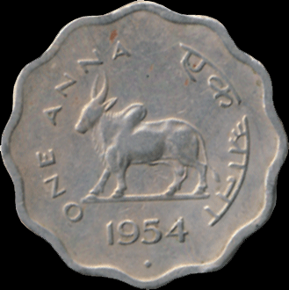
Привет болельщикам !
Индия – зебу

Slide 13
Ирландия – заяц

Slide 14
Мадагаскар – буйвол

Slide 15
Греция – сова

Slide 16
Австралия – утконос

Slide 17
Греция – дельфин

Slide 18
Исландия – морской скат

Slide 19
V «Деньги счет любят»

Slide 20
Привет болельщикам !

Slide 21
VI «Будь весел»

Slide 22
Ура победителям!!!

Slide 23
Спасибо за участие!!!

